Slide 1
kruskal重构树

Slide 2
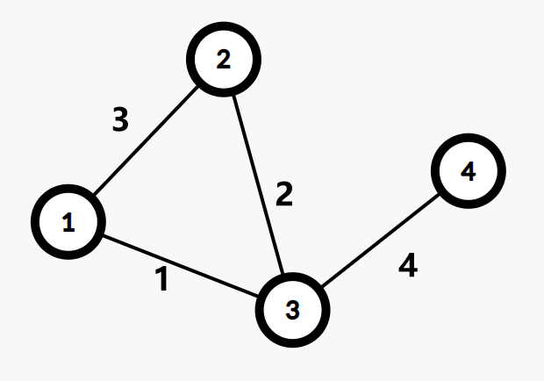
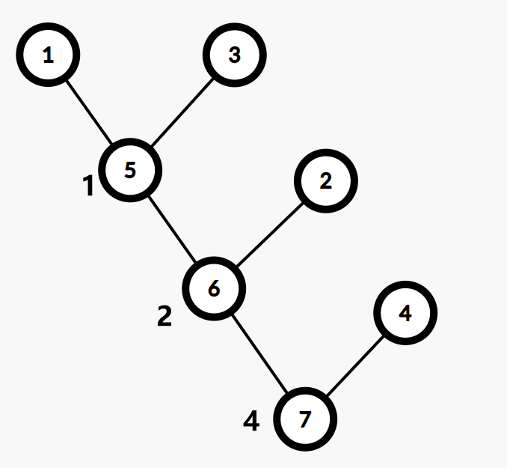
算法
每当kruskal连接两个连通块rt(S1),rt(S2)的时候
就新建一个点z，让rt(S1)和rt(S2)做点z的左右儿子
同时让rt(S1+S2)=z
z的点权是连接两个连通块的边的边权

Slide 3
算法
每当kruskal连接两个连通块rt(S1),rt(S2)的时候
就新建一个点z，让rt(S1)和rt(S2)做点z的左右儿子
同时让rt(S1+S2)=z
z的点权是连接两个连通块的边的边权
可以认为kruskal重构树保存了每个历史版本的并查集连接信息

Slide 4
性质
n个点的图的kruskal重构树有n个叶子
kruskal重构树是二叉树
忽略叶子节点的权值，kruskal重构树是大根堆
点u和点v第一次连通时，连通的边的边权为重构树上lca(u,v)的点权

Slide 5
经典题
有一个n个点m条边的无向图
认为第i条边是在第i时刻加进去的
q次查询，查询u,v第一次连通时的时间

Slide 6
经典题
用kruskal重构树的性质，边权为1-n，询问就是lca(u,v)的点权
当然这个题也可以转化成生成树上u,v两点路径边权最大的边

Slide 7
[NOIP2013 提高组] 货车运输
给一个n个点，m条边的无向图
q次询问，每次询问u到v路径上最大的最小边
n<=10000,m<=50000,q<=30000

Slide 8
[NOIP2013 提高组] 货车运输
把边从大到小排序，做kruskal
那么u到v路径上最大的最小边就是u,v第一次连通时，连接的边权
所以直接用kruskal重构树，加上lca即可
也可以转化成生成树上树上路径边权最大的边

Slide 9
BZOJ3551 Peaks加强版
有一个n个点m条边的无向图，点有点权，边有边权
q次询问，问从一个点x出发走边权<=w的边能到达的点中，点权的第k大
n<=100000,m,q<=500000
点权、边权不超过1e9

Slide 10
BZOJ3551 Peaks加强版
做kruskal重构树，点x走边权不超过w的边能到达的点就是x的某个祖先的子树内的叶子节点。
这个祖先就是点权<=w的最高的点。
然后就是子树第k大问题了，可以dfs序转序列然后主席树。

Slide 11
BZOJ3551 Peaks加强版
做kruskal重构树，点x走边权不超过w的边能到达的点就是x的某个祖先的子树内的叶子节点。
这个祖先就是点权<=w的最高的点。
然后就是子树第k大问题了，可以dfs序转序列然后主席树。

Slide 12
[NOI2018]归程
有一个n个点m条边的无向连通图
边有两个权值：距离和海拔
q组询问，每次询问从点v出发，积水深度是t，走到点1的最小花费
最小花费具体是这样计算的：
如果边的海拔小于等于积水深度，则边被水淹了
从点v出发是开车走的，可以走过那些没被水淹的边
对于被水淹没的边，只能步行，一旦开始步行就不能再回到车上
花费就是步行的距离

Slide 13
[NOI2018]归程
有一个n个点m条边的无向连通图
边有两个权值：距离和海拔
q组询问，每次询问从点v出发，积水深度是t，走到点1的最小花费
n<=200000,m<=400000,q<=400000,4s
有些数据点是强制在线的

Slide 14
[NOI2018]归程
把边按照海拔从大到小排序，建kruskal重构树
设子树树根的点权为w，这就代表了当降雨量<=w时，子树内的点是可以无代价任意开车走的
所以答案就是子树内的点到点1的最短距离
可以发现kruskal重构树可以代替可持久化并查集

Slide 15
路径权值
给定一个带边权的树，树上任意两点间的路径权值d(x,y)定义为x,y这两个点之间路径上的最小值
树上任意一点x的点权定义为这个点到树上其他所有点的路径权值和
现求树上一点，使得这个点的权值最大，输出这个值。

Slide 16
路径权值
建kruskal重构树，某个点的点权为\sum_{i=1}^n w[lca(x,i)]
所以每个非叶子节点u对答案的贡献就是
对lc[u]内的叶子节点: w[u]*sz[rc[u]]
对rc[u]内的叶子节点: w[u]*sz[lc[u]]
还是对子树的操作，所以加上dfs序变成区间加单点查询

Slide 17
BZOJ5101 [POI2018]Powód
在地面上有一个水箱，它的俯视图被划分成了n行m列个方格，相邻两个方格之间有一堵厚度可以忽略不计的墙，水箱与外界之间有一堵高度无穷大的墙，因此水不可能漏到外面。
已知水箱内每个格子的高度都是[0,H]之间的整数，还知道每对相邻方格之间墙的高度，请统计有多少可能的水位情况。
因为答案可能很大，请对10^9+7取模输出。
两个情况不同当且仅当存在至少一个方格的水位在两个情况中不同。
n*m<=500000,1<=H<=10^9

Slide 18
BZOJ5101 [POI2018]Powód
把格子看成点，把格子之间的墙壁看成边
(u,v)边权为x代表了若点u水位>x，则点v水位也必须>x的限制
显然这种限制是有传递性的，所以做最小生成树可以得到最紧的限制

Slide 19
BZOJ5101 [POI2018]Powód
再考虑一下kruskal重构树有什么特殊的性质

Slide 20
BZOJ5101 [POI2018]Powód
再考虑一下kruskal重构树有什么特殊的性质
可以得到点集连通的限制
如kruskal在点v和点u之间连一条边，边权是w
那么想让点v和点u不连通，点v和点u的水位必须<=w
想让点v和点u连通，点v和点u的水位必须>w
可以在kruskal重构树上算出每个点的限制范围l[u]和r[u]
显然r[v]=r[u]=w，l[连接u,v新增的点]=w+1
l[叶子]=0，r[根]=H

Slide 21
BZOJ5101 [POI2018]Powód
接下来就可以在kruskal重构树上dp
设dp[x]表示以x为根的子树水位的方案数
由两部分相加
若左右儿子代表的集合的点连通，那么方案数是r[x]-l[x]+1，因为所有点都要取这个值
若左右儿子代表的集合的点不连通，那么方案数是dp[lc[x]]*dp[rc[x]]

